Slide 1
第三次新人週報
報告人:林士傑

Slide 2
E500-WPM
使用材料
注意事項
BEAM SHOT DOWN
破真空
REPLACE SOURCE ELECTRODE
CLEAN BUSHING FLANGE
建真空

Slide 3
使用材料
IPA
H2O2
夾鏈袋
無塵布
抽氣集氣罩
LOW VACUUM
防酸手套

Slide 4
注意事項
確認機臺已shutdown,並降溫至少>30分鐘
以接地棒接觸 terminal door,開terminal door後再接觸 gasbox 及 source flange
使用H2O2做清潔時須配戴防酸手套

Slide 5
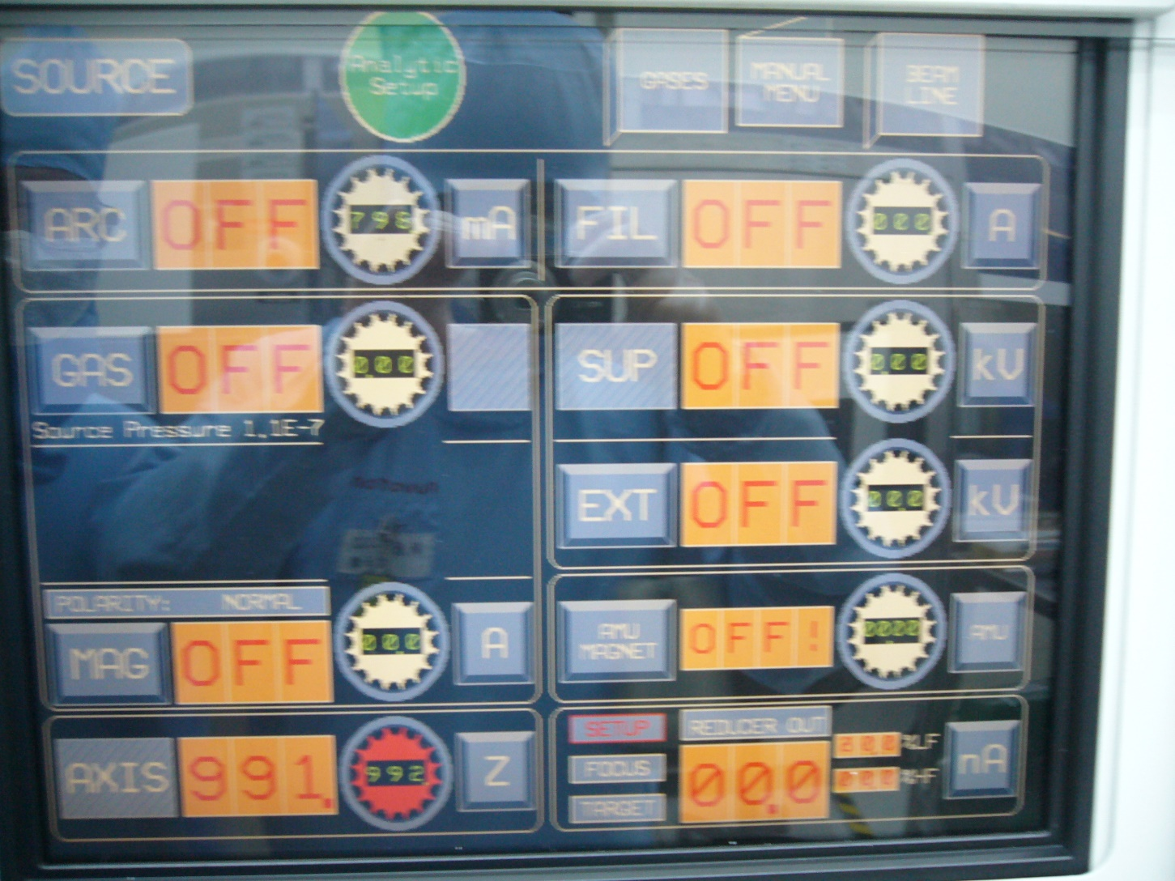
BEAM SHOT DOWN
set0

Slide 6
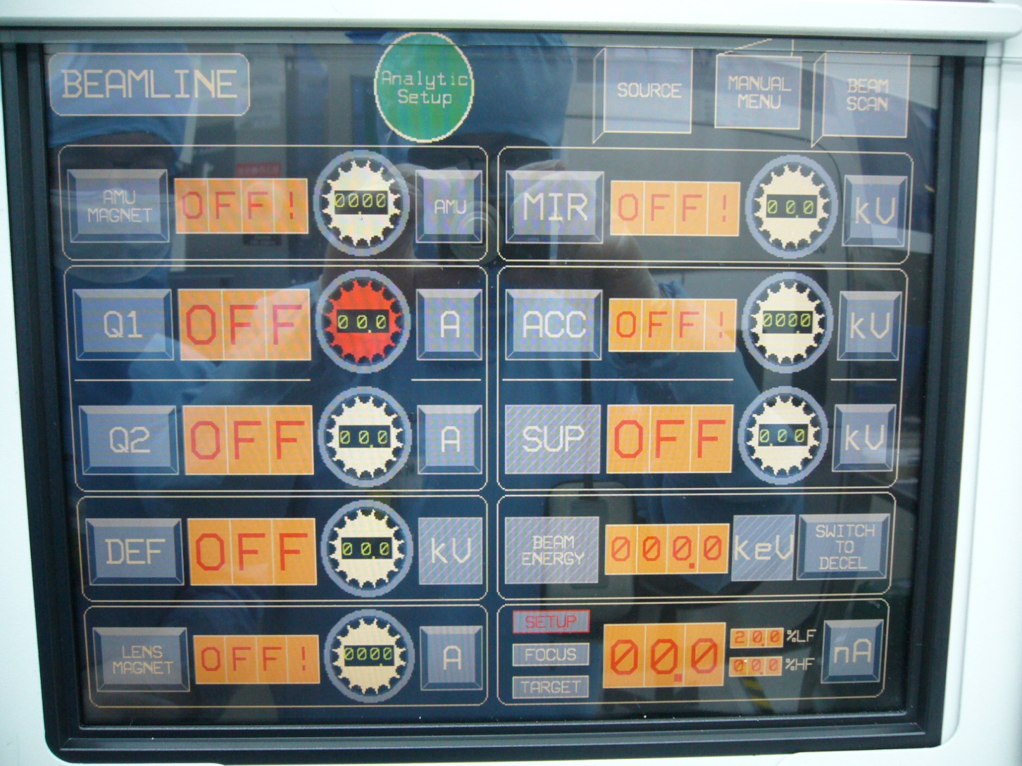
Set 0

Slide 7
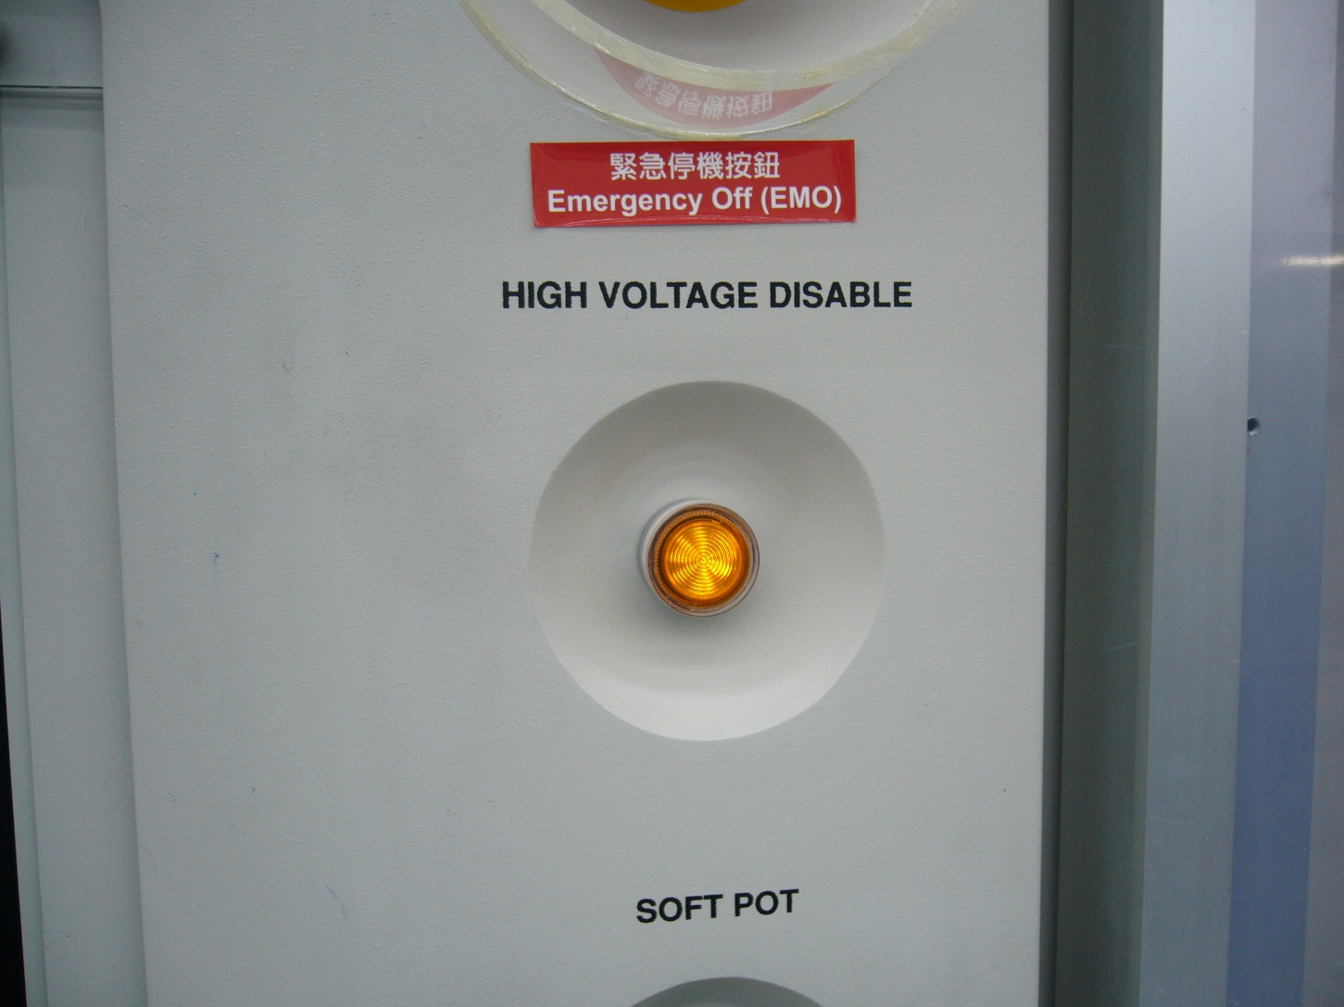

Slide 8
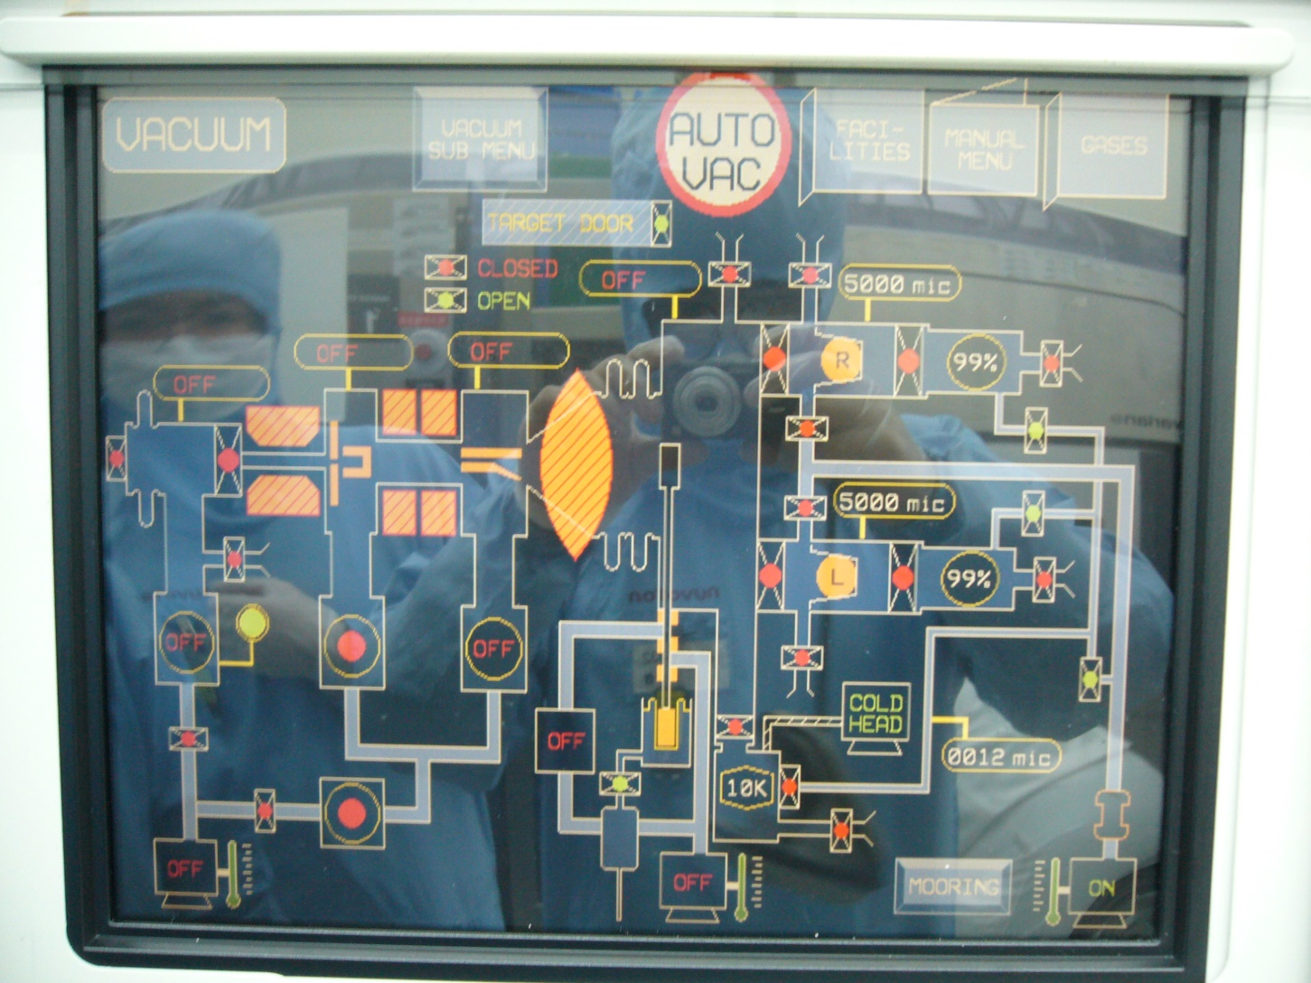
破真空
紀錄 cryo valve open/close 的讀值 需相差五以上
1
5
6
2
3
4

Slide 9
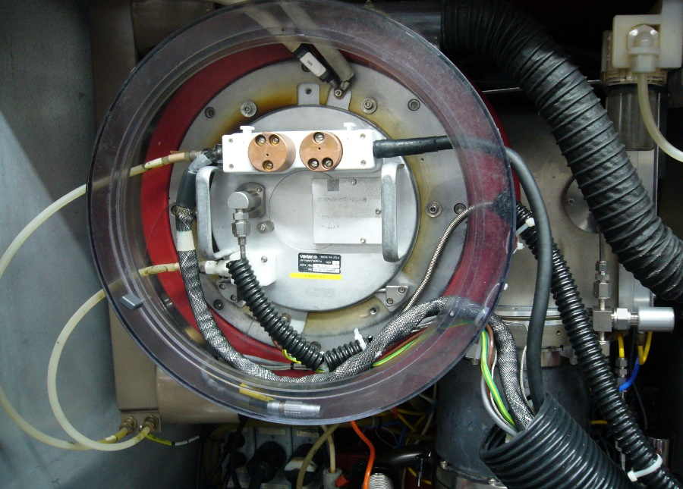
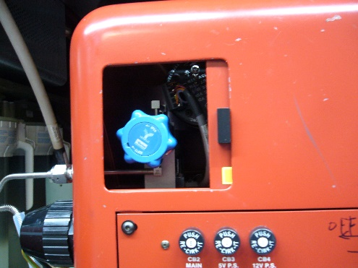
REPLACE SOURCE ELECTRODE
降溫>30分鐘，確認TURBO停下，關閉手動伐後，即可取下SOURCE
正負電，水管，GAS LINE，等BUSHING FLANG清理完即可裝上新品

Slide 10
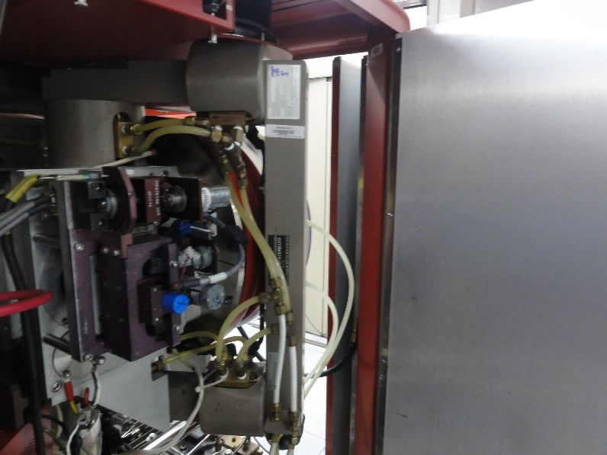
XY軸距離
X:300~700
Y:350~650
把上下的電極、XYZ軸訊號線，MAGNET取下後，把外圍四顆大螺絲鬆下，把三角金屬板裝上新品，即可裝回

Slide 11
CLEAN BUSHING FLANGE
把拆下的FLANGE拿到清洗台用H2O2以及IPA做
清洗
BUSHING裝上集氣罩接LOW VAC和帶上防酸手套後，使用H2O2做擦拭，再拿IPA在擦過持續抽氣15分鐘以上
擦拭過的小白布需用手套包兩層並用夾鏈袋密封起來

Slide 12
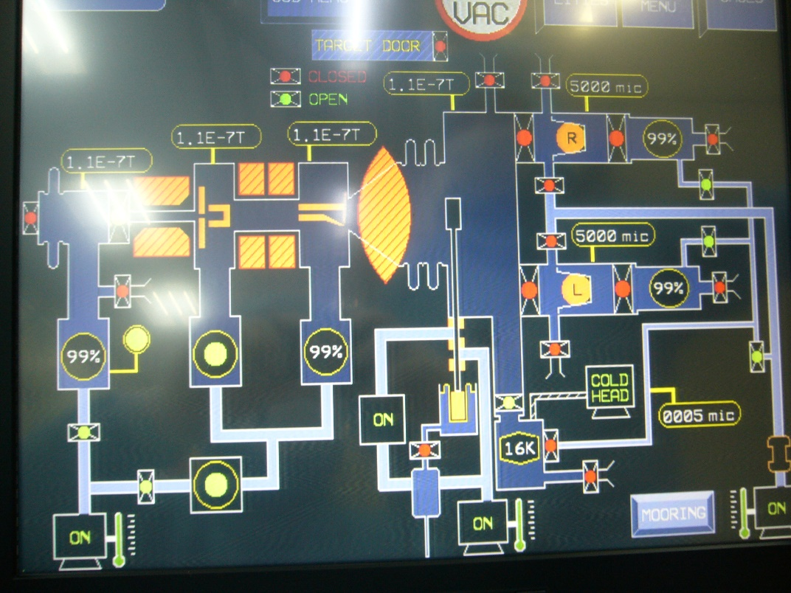
建真空
打開BEAM LINE VALVE再開BEAMLINE TURBO
按AUTO VAC 使兩個 VALVE交換抽，一陣子後即可取消
打指令 SOURCE-FORELINE ON
等三個TURBO建起即可開啟ISO VALVE

